Slide 1
人教版小学数学五年级上册
第五单元 简易方程
5.2.3 x±bx=c的应用
MENTAL HEALTH COUNSELING PPT
讲解人：PPT818 时间：20XX

Slide 2
复习导入
速算简化：
5.6×x =
5.6x
1×x=
x
250
x+3.8x =
4.8x
2.5×56+2.5×44 =
3x+5x =
8x
ax-bx =
(a-b) x

Slide 3
新知探究
例题4
地球的表面积为5.1亿平方千米，其中，海洋面积约为陆地面积的2.4倍。
地球上的海洋面积
和陆地面积分别是
多少亿平方千米？

Slide 4
新知探究
从图中你得到了哪些数学信息？
地球的表面积为5.1亿平方千米，其中，海洋面积约为陆地面积的2.4 倍。
地球上的海洋面积和陆地面积分别是多少亿平方千米？
地球的表面积为5.1亿平方千米。
其中，海洋面积约为陆地面积的2.4倍。

Slide 5
新知探究
思考：这道题和以前学过的应用题有什么不同之处？
地球的表面积为5.1亿平方千米，其中，海洋面积约为陆地面积的2.4 倍。
这里有两个未知数，怎样设呢？
设陆地面积为x亿平方千米，那么海洋面积为2.4x 亿平方千米。

Slide 6
新知探究
说一说：这道题的等量关系是什么？
陆地面积+海洋面积=地球表面积
根据和的等量关系列方程。
x+2.4x = 5.1

Slide 7
新知探究
如何解这个方程呢？
运用了什么运算定律？
x+2.4x=5.1
(1+2.4)x=5.1
3.4x=5.1
3.4x÷3.4=5.1÷3.4
x=1.5
乘法分配律

Slide 8
新知探究
陆地面积是1.5亿平方千米，海洋面积呢？
5.1 - 1.5 = 3.6(亿平方千米)
也可以这样：
2.4x = 2.4×1.5 = 3.6(亿平方千米)

Slide 9
新知探究
想一想：还能列出其他的方程吗？
解：设海洋面积为 x 亿平方千米，那么陆地面积 x ÷ 2.4 亿平方千米。
陆地面积+海洋面积=地球表面积
x + x ÷ 2.4 = 5.1

Slide 10
新知探究
想一想：还能列出其他的方程吗？
解：设陆地面积为 x 亿平方千米，海洋面积为 (5.1 - x) 亿平方千米。
海洋面积÷陆地面积=2.4
(5.1 - x) ÷ x = 2.4

Slide 11
新知探究
议一议：前面的几种解法中，你会选择哪种？
我会选择第一种解法。
理由：①方程比较简明易懂；
②求解较方便。

Slide 12
课堂练习
果园里种着桃树和杏树，杏树的棵数是桃树的3倍。
(1) 桃树和杏树一共有180棵，桃树和杏树各有多少棵?
解：设桃树有 x 棵，则杏树有3x 棵。
x+3x=180
4x=180
x=45
3x=3×45=135
答：桃树有45棵，杏树有135 棵。

Slide 13
课堂练习
果园里种着桃树和杏树，杏树的棵数是桃树的3倍。
(2)杏树比桃树多90棵，桃树和杏树各有多少棵？
解：设桃树有 x 棵，则杏树有3x 棵。
3x-x=90
2x=90
x=45
3x=3×45=135
答：桃树有45棵，杏树有135 棵。

Slide 14
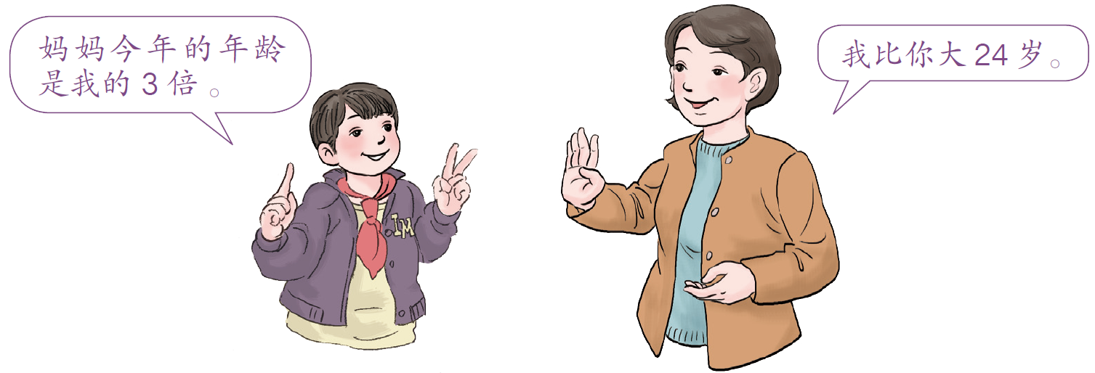
课堂练习
看下图回答问题。
小明和妈妈今年分别多少岁?

Slide 15
课堂练习
妈妈今年的年龄是小明的3倍，妈妈比小明大24岁，小明和妈妈今年分别多少岁?
解：设小明今年 x 岁，那么妈妈今年 3x 岁。
3x-x = 24
2x = 24
x = 12
3x = 12×3 = 36
答：小明今年 12 岁，妈妈今年 36 岁。

Slide 16
课堂练习
工程队挖一条 400 m 长的涵洞，未挖的长度是已挖长度的 3 倍，还有多少米没有挖？
解：设挖了 x m，则未挖的长度是 3x m。
x+3x = 400
x = 100
3x = 300
答：还有 300 m 没有挖。

Slide 17
课堂练习
某校五年级两个班共植树385棵，五(1)班植树棵数是五(2)班的 1.5 倍。两班各植树多少棵？
解：设五(2)班植树 x 棵，则五(1)班植树棵数是 1.5x 棵。
1.5x+x = 385
x = 154
1.5x = 231
答：五(1)班植树231棵，五(2)班植树154棵。

Slide 18
课堂练习
某医院组织医疗队支援武汉抗击新型肺炎，参加支援的有36人，其中护士人数是医生人数的3倍，参加支援的医生和护士各有多少人？
解：设参加支援的医生有 x 人，则参加支援的护士有 3x 人。
x+3x = 36
x = 9
护士：3x = 3×9 = 27
答：参加支援的医生有9人，参加支援的护士有27人。

Slide 19
课堂小结
这节课你们都学会了哪些知识？
x±bx=c的应用
列方程解应用题
设未知数
一个量为x，另一个为nx
找等量关系
x+2.4x=5.1
列方程求解
最优方程：易列、易解

Slide 20
人教版小学数学五年级上册
第五单元 简易方程
感谢你的聆听
MENTAL HEALTH COUNSELING PPT
讲解人：PPT818 时间：20XX

